Slide 1

TECNOLÓGICO NACIONAL DE MÉXICO
INSTITUTO TECNOLÓGICO DE FRONTERA COMALAPA
“INGENIERÍA EN SISTEMAS COMPUTACIONALES”
TALLER DE BASE DE DATOS
QUINTO SEMESTRE
ACTIVIDAD
1.2 REPORTE DE PRÁCTICA
NOMBRE DEL ALUMNO(A) | MATRICULA
Alondra Yudivia Santis Ovalle | 241260104
PROFESOR:
FRANCISCO JAVIER MINGO VELAZQUEZ
18 DE OCTUBRE DE 2026, VENUSTIANO CARRANZA,CHIAPAS.

Slide 2
Introducción
Las interfaces de programación de aplicaciones (API) de tipo REST constituyen el mecanismo habitual para que los sistemas de software intercambien información mediante el protocolo HTTP y el formato JSON. Su desarrollo requiere integrar un servidor de aplicaciones, una capa de acceso a datos y un sistema gestor de bases de datos que garantice la persistencia de la información.
El presente reporte documenta el desarrollo de API REST con operaciones CRUD (crear, consultar, actualizar y eliminar) construida con Spring Boot y Spring Data JPA en IntelliJ IDEA, gestiona el recurso Persona sobre la base de datos bdpersona. Las bases de datos se administraron con DBeaver y los endpoints se validaron mediante colecciones de solicitudes HTTP en Bruno.

Slide 3
Justificación
El desarrollo de API REST es una competencia fundamental en la ingeniería de software actual, ya que estas interfaces permiten desacoplar la lógica de negocio de los clientes que consumen los datos e integrar aplicaciones heterogéneas.
En el contexto del Taller de Base de Datos, resulta necesario comprender cómo una aplicación se conecta a un sistema gestor relacional, cómo se asocian las estructuras de datos con las tablas y cómo se ejecutan las operaciones CRUD.
Asimismo, la verificación con Bruno y DBeaver fomenta la práctica de comprobar el comportamiento de la API y la integridad de los datos almacenados.

Slide 4
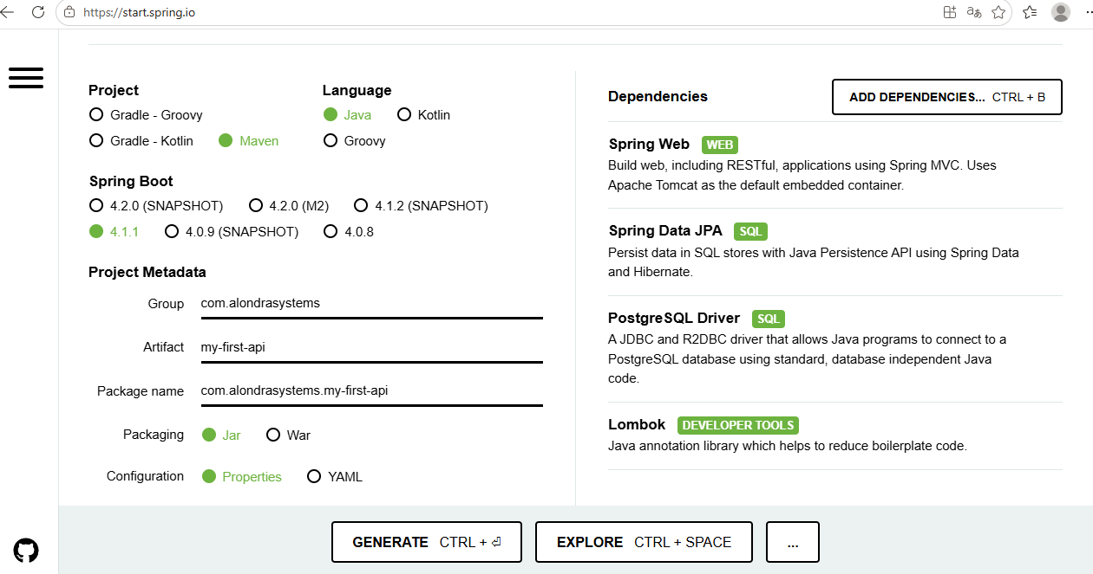
Creación de la API REST con Spring Boot en IntelliJ IDEA
El proyecto se generó mediante Spring Initializr (start.spring.io) con la siguiente configuración:
Gestor de proyectos: Maven; lenguaje: Java 21.
Versión de Spring Boot: 4.1.1.
Artefacto: my-first-api (grupo: com.alondrasystems).
Empaquetado: JAR; formato de configuración: Properties.
Dependencias: Spring Web, Spring Data JPA, PostgreSQL Driver y Lombok.

Slide 5
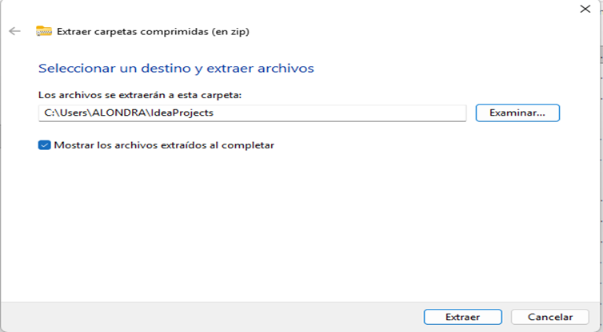
El archivo comprimido (.zip) generado por Spring Initializr se descargó, se descomprimió y la carpeta resultante se abrió en IntelliJ IDEA.
El proyecto se importó como proyecto Maven con el fin de que el entorno de desarrollo resolviera y descargara las dependencias declaradas.

Slide 6
Estructura de la API
La API gestiona el recurso Persona, cuyos atributos (nombre, apellidos, dirección, teléfono y correo electrónico) se almacenan en la tabla personas.
El código fuente se organizó en cuatro paquetes dentro del proyecto my-first-api:
  entity: contiene la clase Persona, que representa la tabla personas.
  repository: define el acceso a la base de datos mediante Spring Data JPA.
  service: implementa la lógica de negocio.
  controller: expone los endpoints REST bajo la ruta /api/personas.

Slide 7
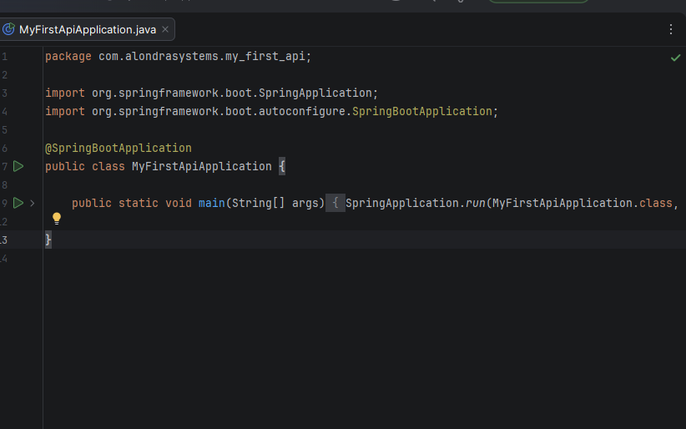
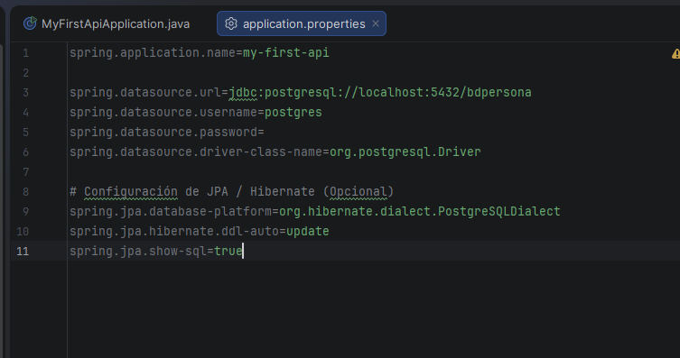
Configuración inicial del proyecto
MyFirstApiApplication.java: clase principal anotada con @SpringBootApplication, que inicia la aplicación mediante SpringApplication.run().
application.properties: conexión a PostgreSQL (jdbc:postgresql://localhost:5432/bdpersona), usuario postgres y controlador org.postgresql.Driver.
Parámetros de JPA/Hibernate: dialecto PostgreSQL, ddl-auto=update (actualización del esquema) y show-sql=true (registro de consultas SQL).

Slide 8
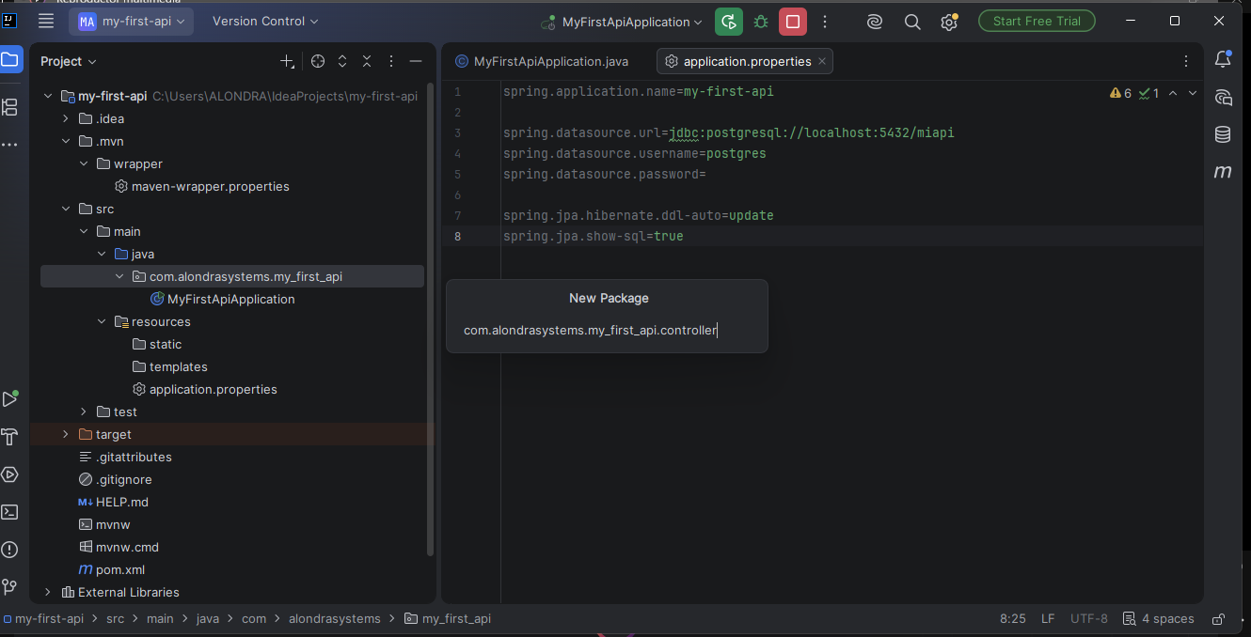
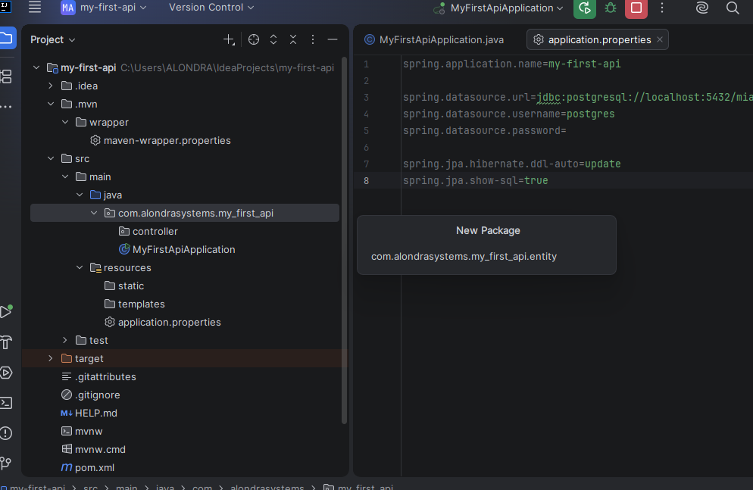
Creación de los paquetes controller y entity
Paquete controller (com.alondrasystems.my_first_api.controller), creado con la opción New > Package del IDE.
Paquete entity (com.alondrasystems.my_first_api.entity), destinado a las clases que representan las tablas de la base de datos.

Slide 9
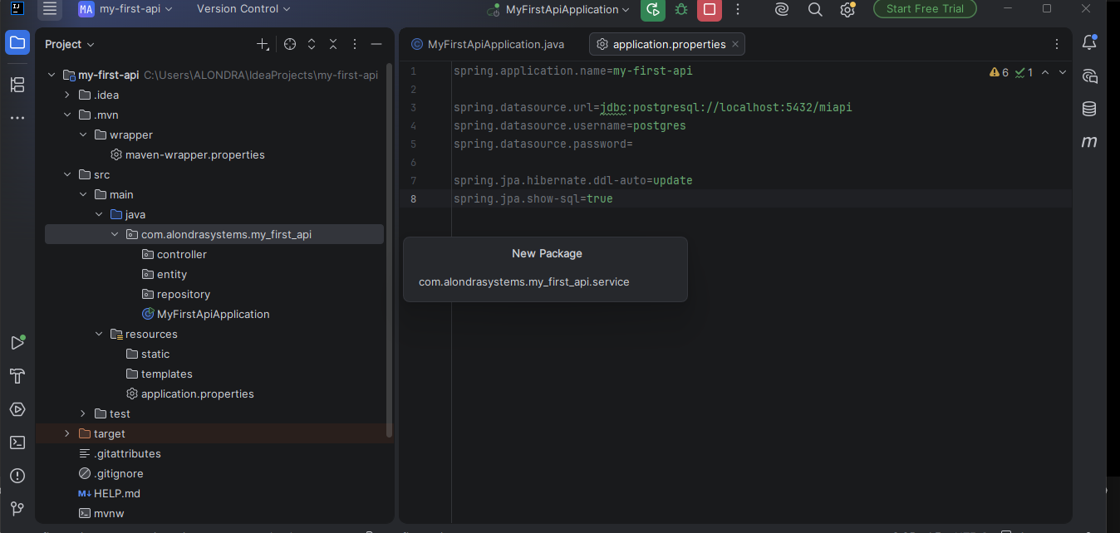
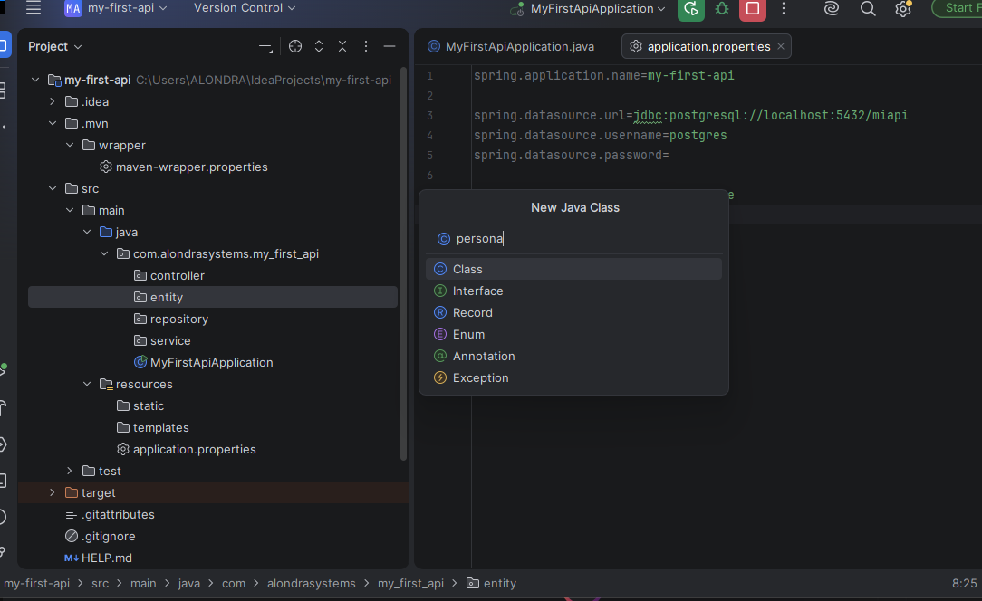
Creación del paquete service y de la clase Persona
Se creó el paquete service para alojar la lógica de negocio de la aplicación.
En el paquete entity se creó la clase Persona mediante el asistente New Java Class.

Slide 10
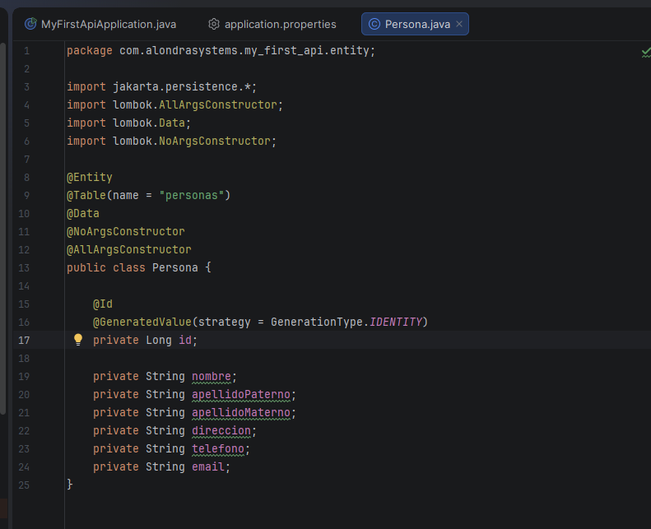
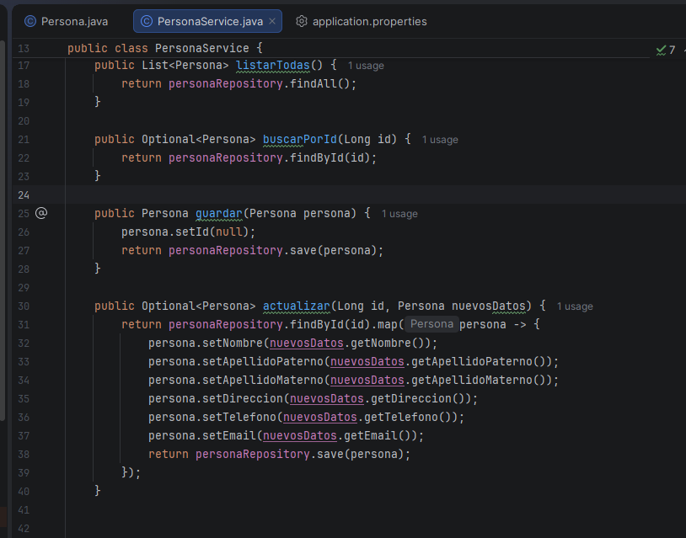
Implementación de la entidad Persona y de la capa de servicio
Persona.java: clase anotada con @Entity y @Table(name = "personas"), con Lombok (@Data, @NoArgsConstructor, @AllArgsConstructor) e identificador autogenerado (GenerationType.IDENTITY).
PersonaService.java: métodos listarTodas(), buscarPorId(), guardar() y actualizar(), que delegan en el repositorio las operaciones de consulta, inserción y modificación.

Slide 11
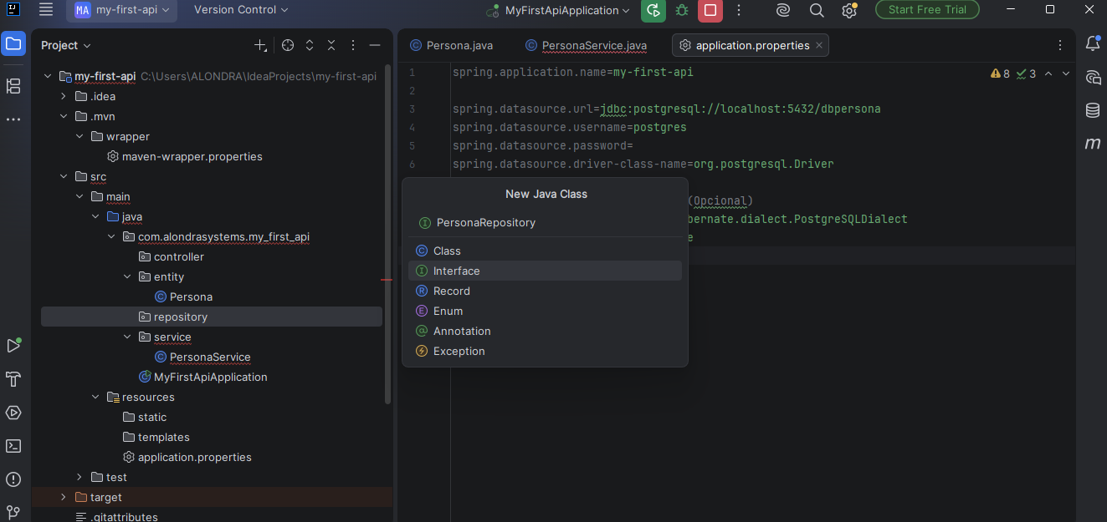
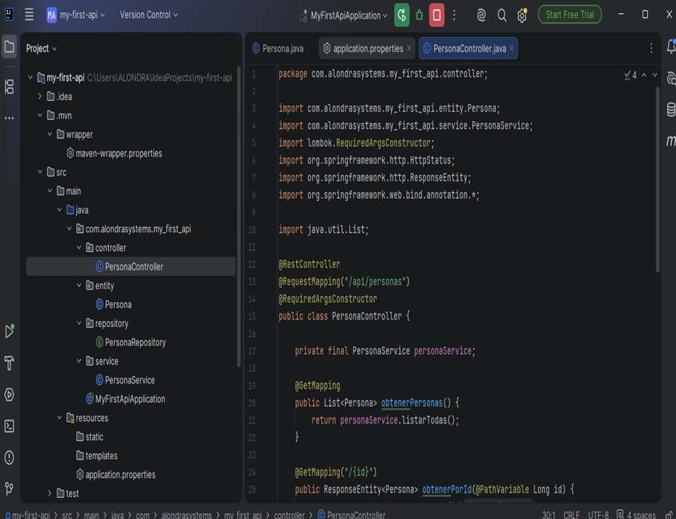
Creación del repositorio y del controlador
PersonaRepository: interfaz creada con el asistente New Java Class, que extiende JpaRepository<Persona, Long>.
PersonaController: clase anotada con @RestController y @RequestMapping("/api/personas"), que utiliza PersonaService para exponer los endpoints REST.

Slide 12
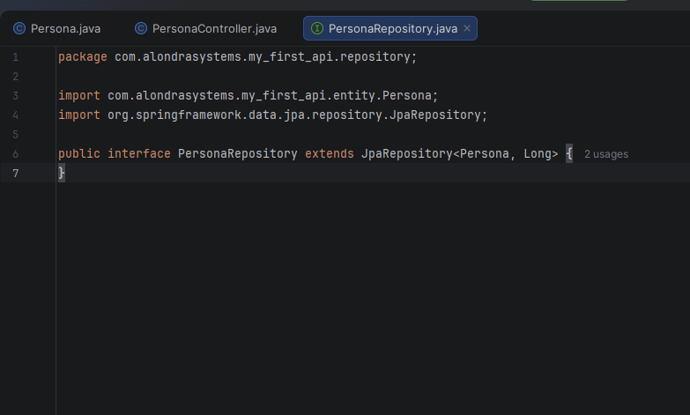
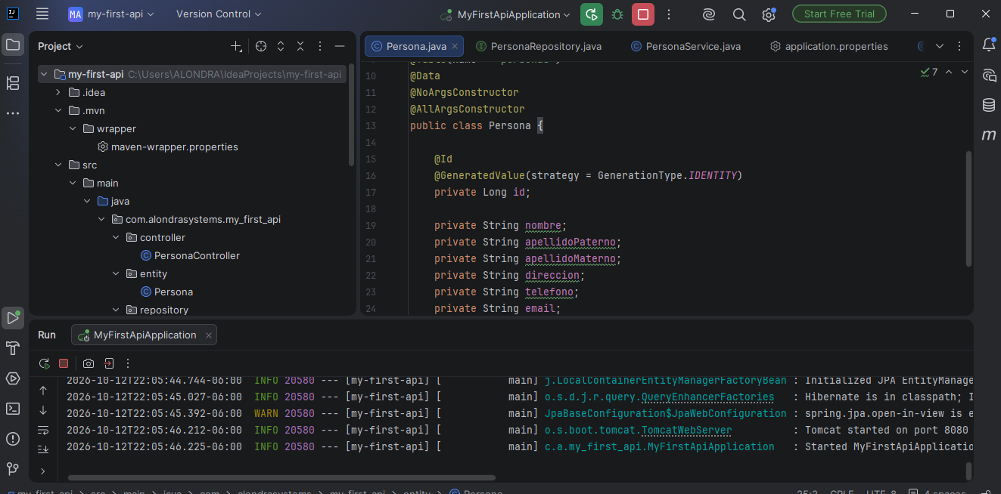
Interfaz PersonaRepository y arranque de la aplicación
PersonaRepository extiende JpaRepository<Persona, Long>, por lo que dispone de las operaciones CRUD sin implementación adicional.
La consola de ejecución de IntelliJ confirma el inicio de la aplicación: servidor Tomcat en el puerto 8080 y arranque de MyFirstApiApplication.

Slide 13
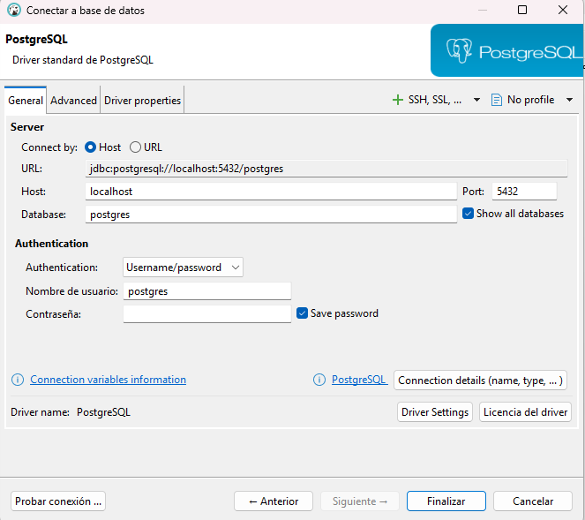
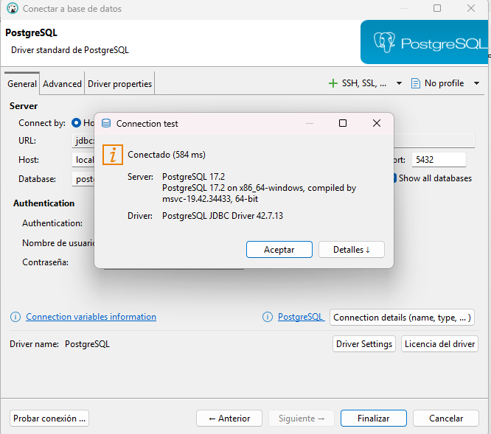
Establecimiento de la conexión con PostgreSQL
Configuración de la conexión en DBeaver: servidor localhost, puerto 5432, base de datos postgres y usuario postgres.
La prueba de conexión (Test Connection) confirmó el acceso al servidor PostgreSQL 17.2.

Slide 14
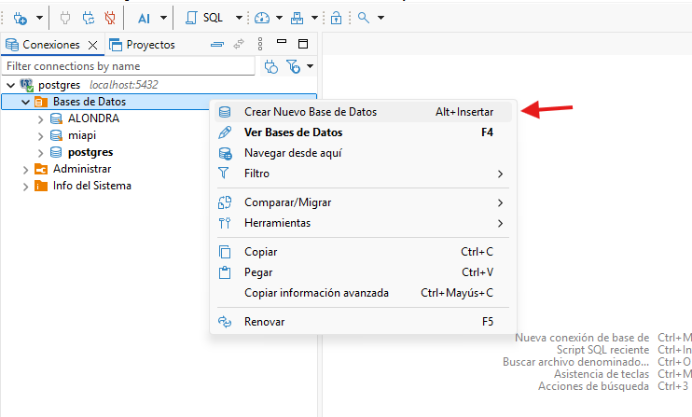
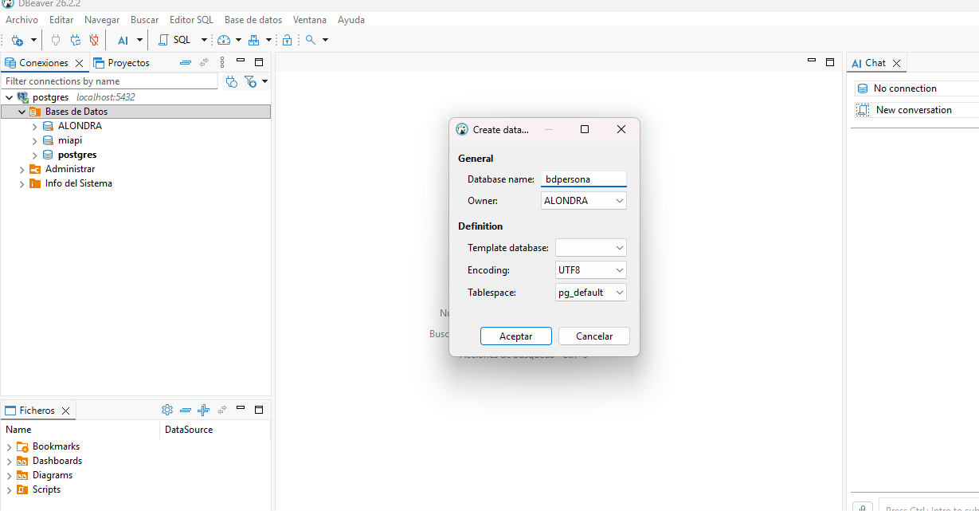
Creación de la base de datos bdpersona
Ruta de acceso en DBeaver: postgres > Bases de Datos > Crear Nuevo Base de Datos.
En el cuadro de diálogo se definieron el nombre (bdpersona), el propietario, la codificación UTF8 y el espacio de tablas pg_default.

Slide 15
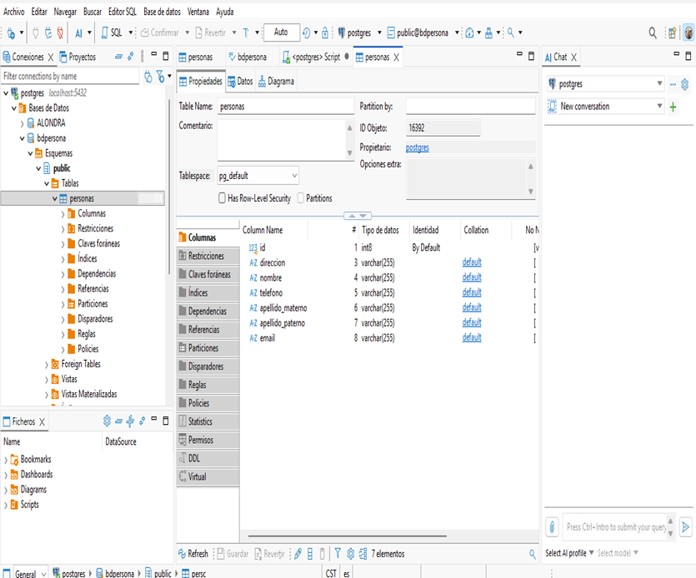
Una vez establecida la conexión, el navegador de conexiones muestra las bases de datos existentes en el servidor: ALONDRA, miapi y postgres.
Para la API de Persona se creó, mediante DBeaver, la base de datos bdpersona.
Se observa la tabla personas, con la columna id (int8) y las columnas apellido_paterno, apellido_materno, direccion, nombre, telefono y email (varchar(255)).

Slide 16
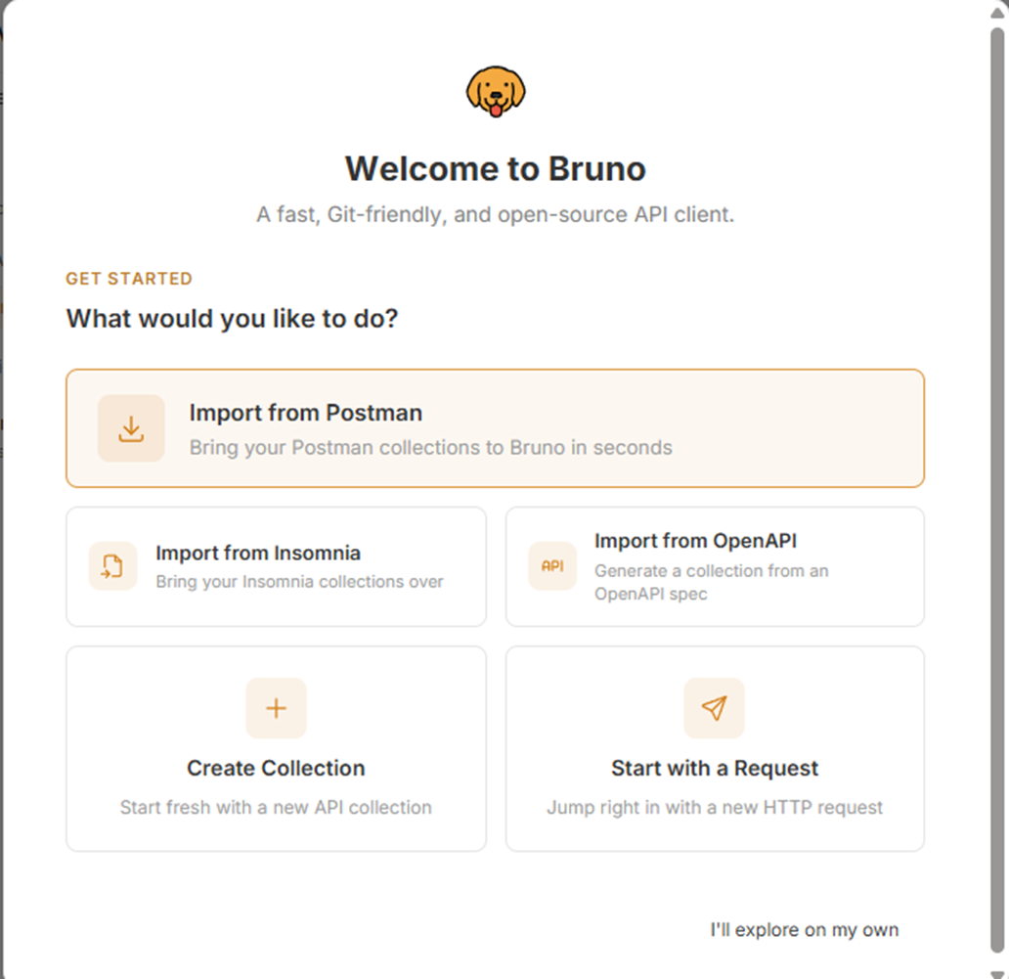
Creación de una colección de API en Bruno para verificación del APi
Para establecer la comunicación con la API y ejecutar los métodos HTTP, se seleccionó la opción “Create Collection” en la pantalla de inicio de Bruno.

Slide 17
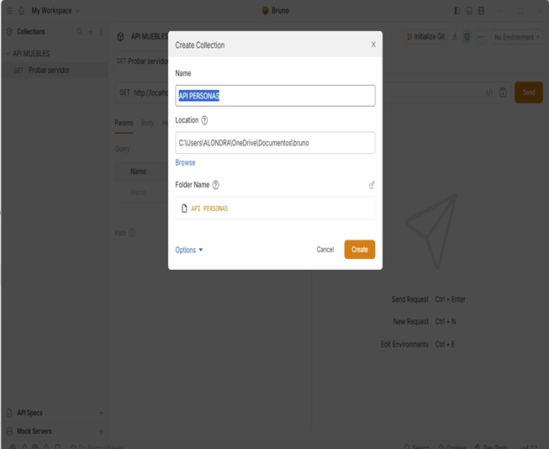
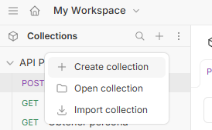
Se seleccionó la opción “+”, ubicada en la parte superior izquierda, y posteriormente “Create Collection”.
En el cuadro de diálogo se indicaron el nombre de la colección (API PERSONAS) y su ubicación de almacenamiento.

Slide 18
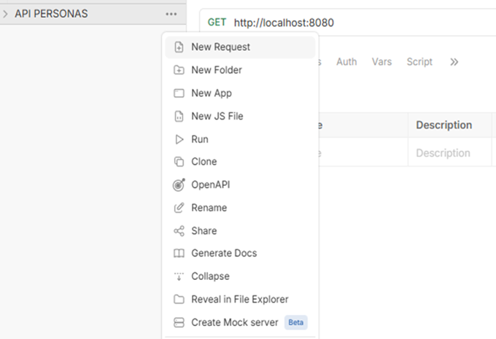
Para crear las solicitudes, se desplegó el menú de opciones (tres puntos) de la colección API PERSONAS.
Se seleccionó la opción “New Request”.

Slide 19
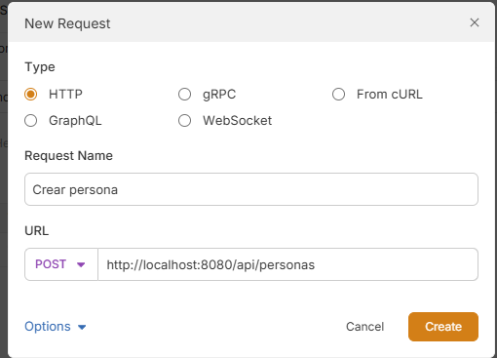
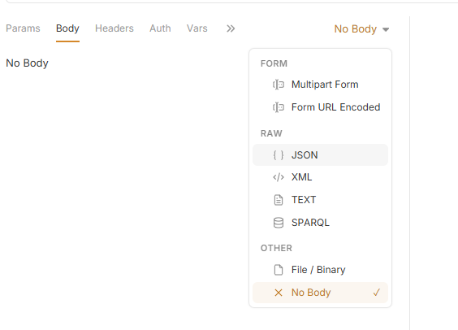
Se asignó el nombre de la solicitud (Request Name).
Se seleccionó el método HTTP correspondiente.
Se ingresó la URL del endpoint (por ejemplo, http://localhost:8080/api/personas).
En la pestaña Body se seleccionó el formato JSON (RAW).

Slide 20
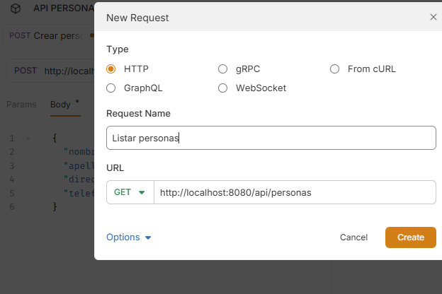
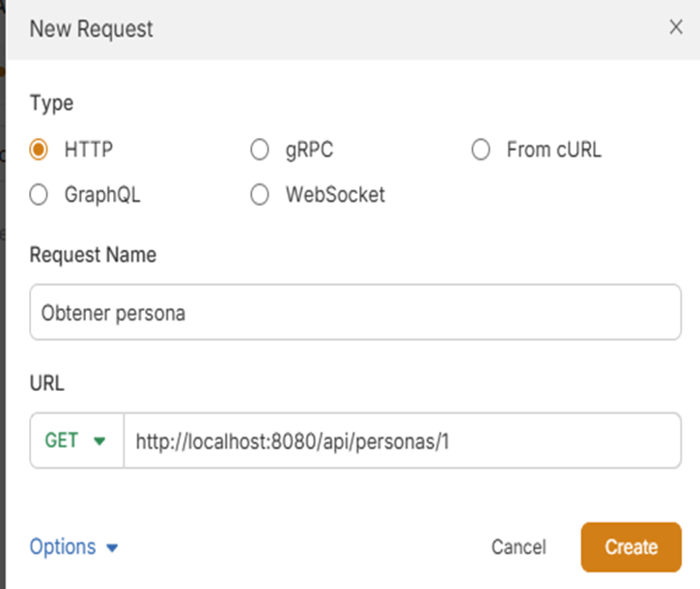
Solicitudes de consulta (GET)
Listar personas: GET http://localhost:8080/api/personas, que recupera todos los registros.
Obtener persona: GET http://localhost:8080/api/personas/1, que recupera un registro a partir de su identificador.

Slide 21
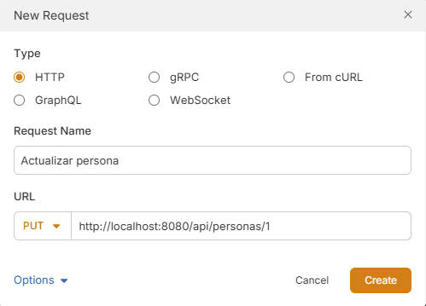
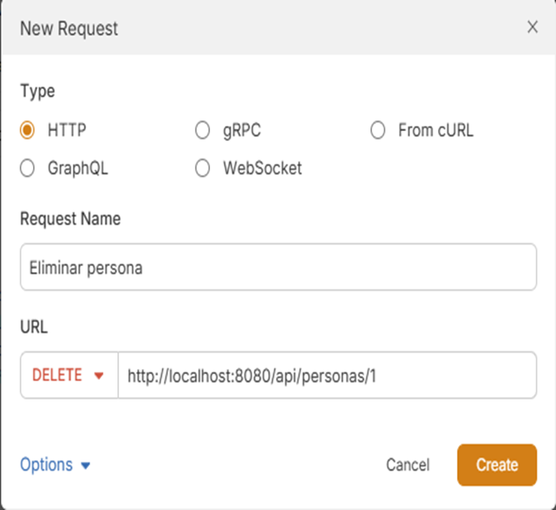
Solicitudes de modificación y eliminación
Actualizar persona: PUT http://localhost:8080/api/personas/1, que modifica los datos de un registro existente.
Eliminar persona: DELETE http://localhost:8080/api/personas/1, que elimina el registro indicado.

Slide 22
Conclusión
Se desarrollo y documento API REST sobre PostgreSQL con Spring Boot y Spring Data JPA, aplicando una organización por capas (rutas o controladores, lógica de negocio y acceso a datos), lo que facilita la comprensión y el mantenimiento del código.
Con esta práctica aprendí a armar una API REST completa: crear la base de datos, conectarla con dbeaver la creación de edpoints para probarlos posteriormente. En Spring Boot, gran parte del trabajo se resuelve con anotaciones y configuración.

Slide 23
Fuentes de Información
Alien Explorer. (2022). Desarrollá una REST API en Java con Springboot, JPA y MySQL! CRUD TO-DO app desde 0 [Video]. YouTube. https://www.youtube.com/watch?v=OkD1wBpPsNM
Costa, D. (2026, 3 de enero). Cómo usar Bruno para pruebas de API (Guía para principiantes). Apidog Blog. https://apidog.com/es/blog/bruno-api-2/

Slide 24
Anexo
https://github.com/alondraS128/TBD-Tema_1-01112026.git

